Slide 1
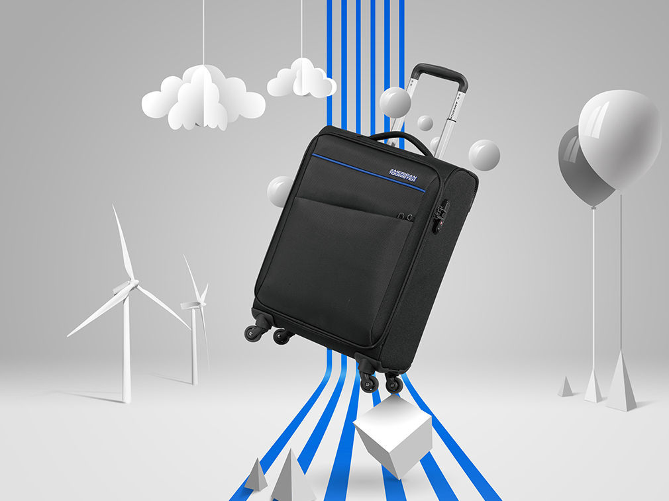


随意洒脱
有型有款
662*09005
美旅四轮旋转拉杆箱 20寸-黑色
市场参考价：799.00
批发价：295.00
系列名 ：LUND
尺 寸 ：370×570×230 mm
材 质 ：外部：织物
内部：织物
装箱数 ：1pcs/箱
·经典、简约的条纹外观设计，彰显典雅气质
·精选超强耐磨的二种材质面料，让产品更具立体感；前片采用细腻的乱纹国产尼龙材质，高光泽、富有质感、EVA的背衬，使产品更挺括
·前片蓝色配饰勾勒，画龙点睛，让整个箱体不再沉闷，将经典与时尚完美的融合
·前片给予拉链口袋设计、方便随意放置随手物品、更贴心的设计结构
·360度全方位旋转橡胶静音滑轮，流畅自如、使用更舒适
·内部合理的隔层、口袋，为衣物的合理放置、零星物品的摆放提供周全的置物考虑
·TSA密码锁配置、确保内置物品安全

